Slide 1
.
Наша Армия родная
Подготовила: Серебренникова О.И.
воспитатель

Slide 2
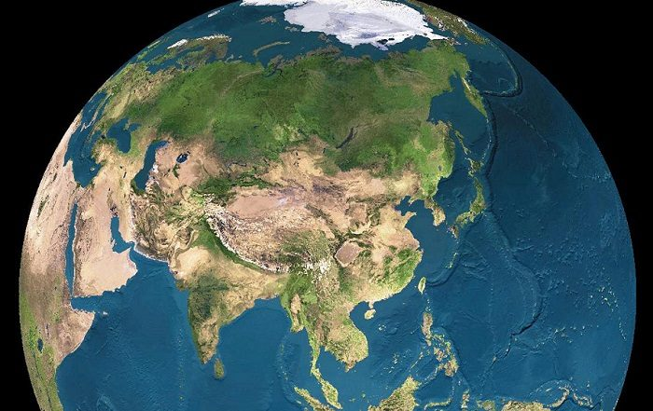
Планета Земля из космоса Где заканчивается одно государство и начинается другое?

Slide 3
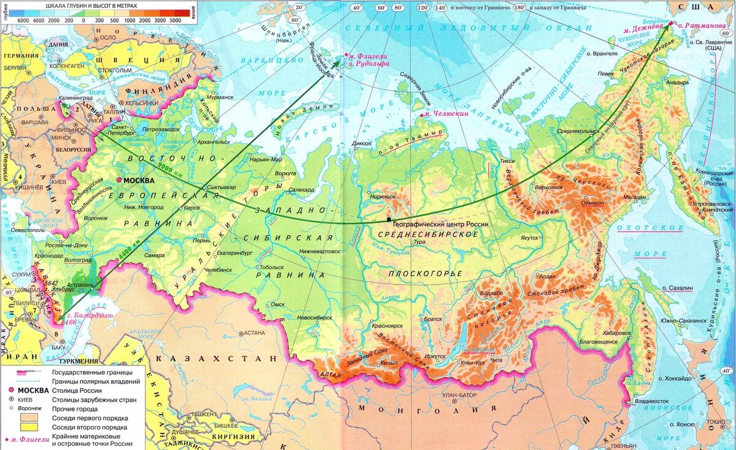
Государственная граница

Slide 4
Дети, кто охраняет границы нашей страны?

Slide 5
Пограничники

Slide 6
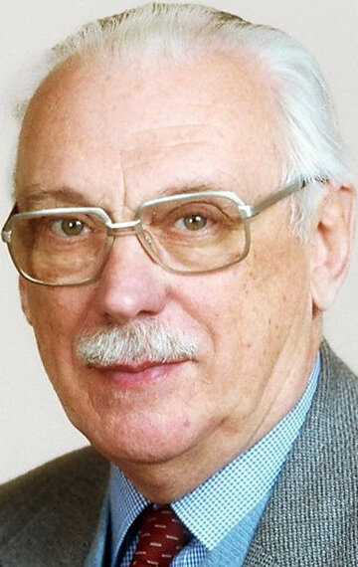
Сергей Владимирович Михалков «НАША армия родная» (отрывок)
Дни бежали и недели,
Шел войне не первый год.
Показал себя на деле
Богатырский наш народ.
Не расскажешь даже в сказке,
Ни словами, ни пером,
Как с врагов летели каски
Под Москвой и под Орлом.
Как, на запад наступая,
Бились красные бойцы –
Наша армия родная,
Наши братья и отцы.
Как сражались партизаны –
Ими Родина горда!
Как залечивают раны
Боевые города.
Не опишешь в этой были
Всех боев, какие были.
Немцев били там и тут,
Как побили – так салют!
Из Москвы салюты эти
Были слышны всем на свете,
Слышал их и друг, и враг.
Раз салют, то значит это –
Над какой-то крышей где-то
Снова взвился красный флаг.

Slide 7
О чем это стихотворение?
Кто такие защитники Отечества?
Игра «Наши защитники»

Slide 8
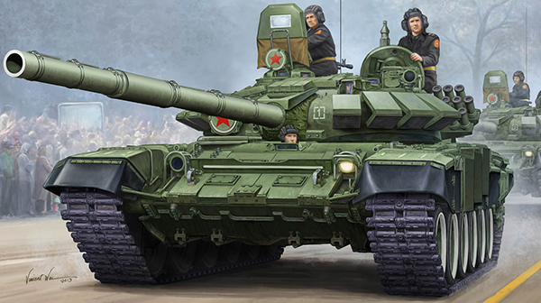
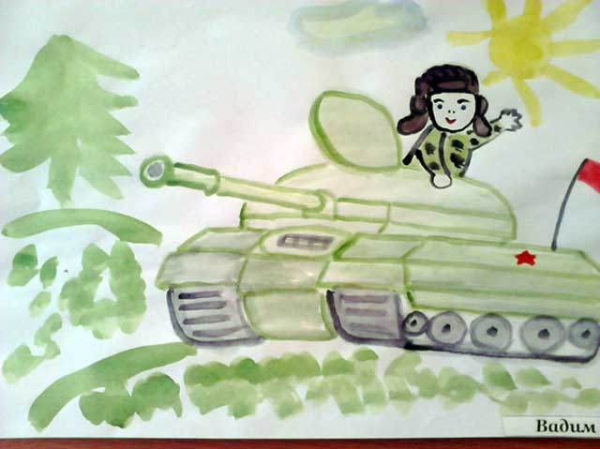

Slide 9
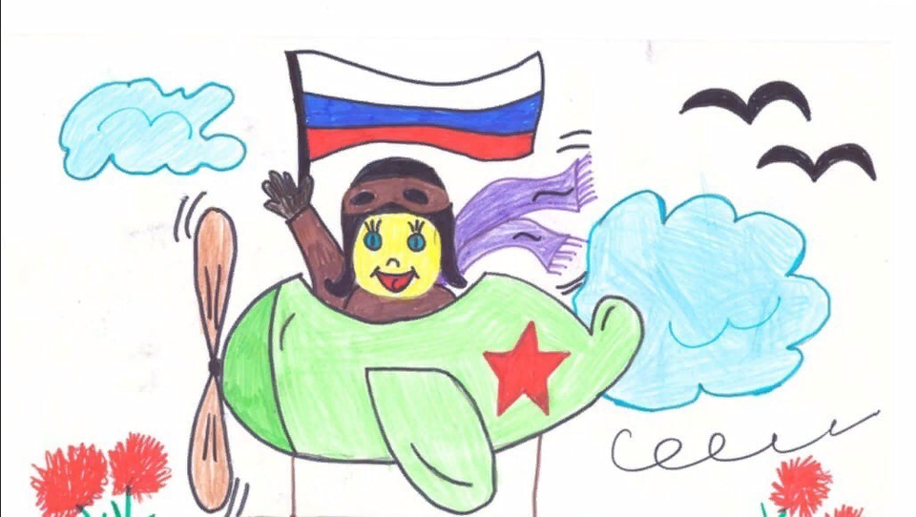

Slide 10
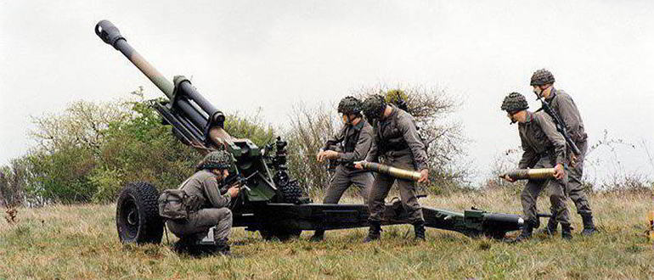

Slide 11
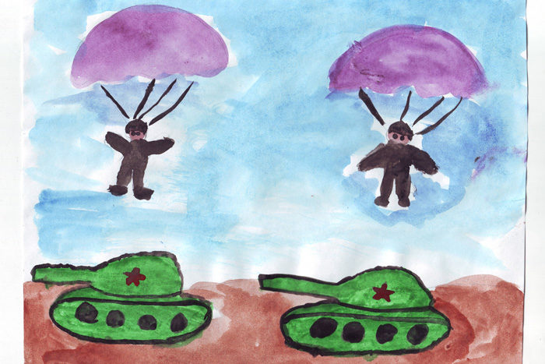

Slide 12
Игра «Продолжи предложение»
«Танком управляет» танкист
«Из пушки стреляет» артиллерист
«За штурвалом самолета сидит» пилот
«Из пулемета строчит» пулеметчик
«В разведку ходит» разведчик
«Границу охраняет» пограничник
«На подводной лодке несет службу» моряк подводник
«С парашютом прыгает» парашютист десантник
«На кораблях служат» моряки

Slide 13
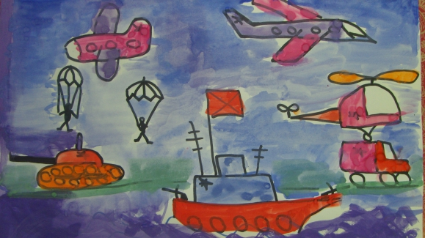
А теперь подумайте, какую картину вы хотели бы нарисовать. Рассмотрите костюмы военных разных видов войск. Подумайте, как можно изобразить их жизнь и службу, какую военную технику можно показать рядом с ними.

Slide 14
Физкультминутка «Солдаты»
Раз, два, дружно в ногу.
Три, четыре, твёрже шаг.
На парад идут солдаты
И чеканят дружно шаг.

Slide 15
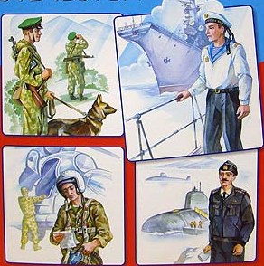

Slide 16
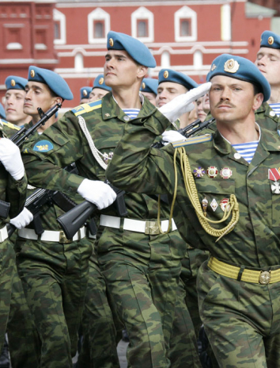

Slide 17
